Slide 1
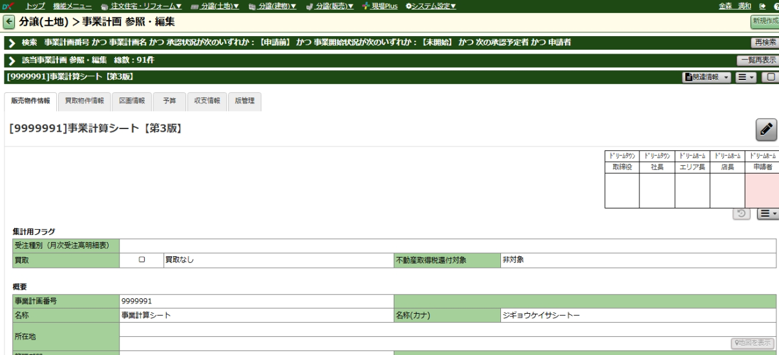
事業計画 申請
事業計画は、作成者・入力者が計画申請を行って下さい。
DreamTown社長 | ﾄﾞﾘｰﾑﾎｰﾑ社長 | エリア長 | 店長 | 申請者
水戸社長 システム管理者 店舗の事務長 | 中川社長 | 自店舗のエリア長 | 自店舗の店長 | 自分

Slide 2
事業計画 申請
事業計画は、作成者・入力者が計画申請を行って下さい。
DreamTown社長 | ﾄﾞﾘｰﾑﾎｰﾑ社長 | エリア長 | 店長 | 申請者
水戸社長 システム管理者 店舗の事務長 | 中川社長 | 自店舗のエリア長 | 自店舗の店長 | 自分

Slide 3
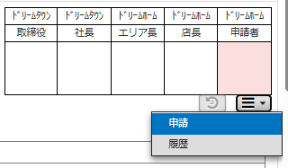
事業計画 申請
申請をクリック

Slide 4
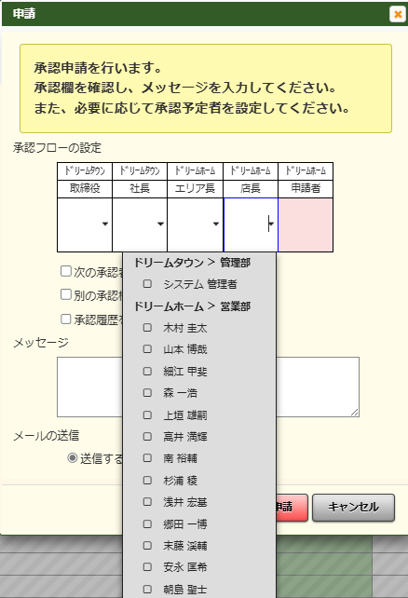
事業計画 申請
店長欄
・自店舗の店長 ☑

Slide 5
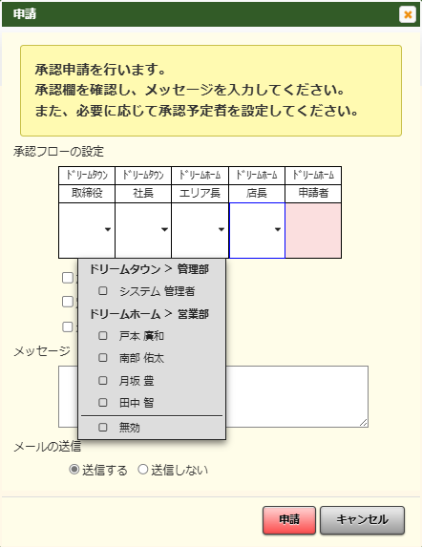
事業計画 申請
エリア長
・自店舗のエリア長 ☑

Slide 6
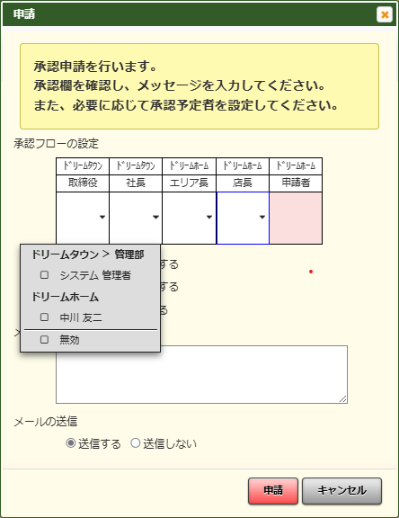
事業計画 申請
ﾄﾞﾘｰﾑﾎｰﾑ社長
・ﾄﾞﾘｰﾑﾎｰﾑ社長 ☑

Slide 7
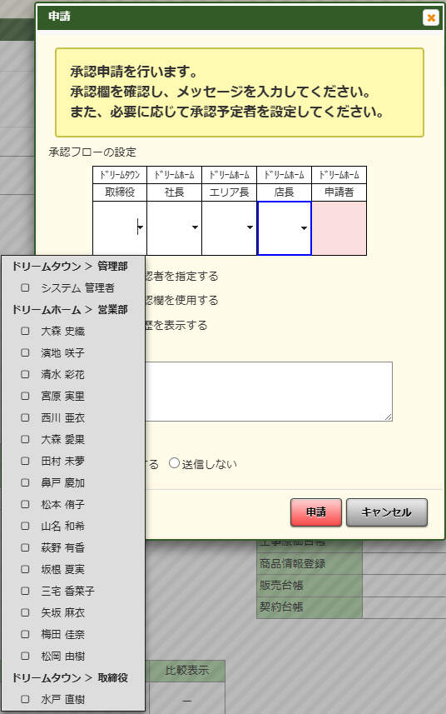
事業計画 申請
DreamTown社長
・DreamTwon社長 ☑
・システム管理者
・店舗の事務長
最終承認者の設定が完了したら、【申請】をクリック

Slide 8
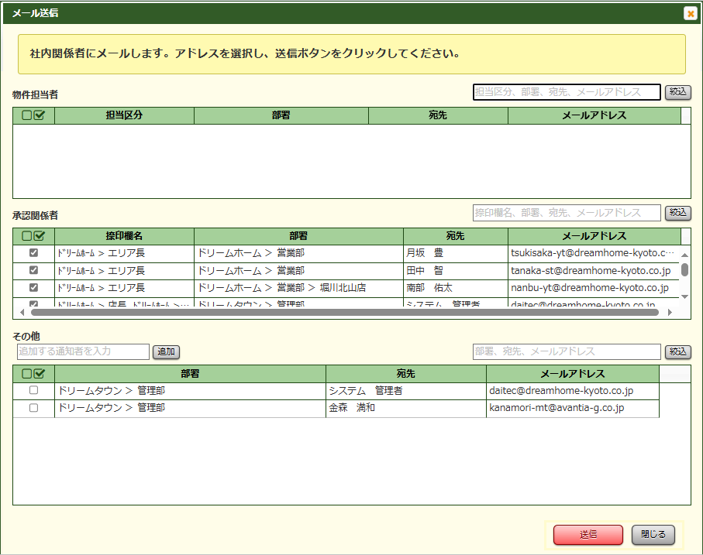
事業計画 申請
メール通知先の必修設定
物件担当者
代理入力者が申請の場合、 営業担当者
承認関係者
店長
エリア長
ﾄﾞﾘｰﾑﾎｰﾑ社長
DreamTown社長
システム 管理者
店舗事務長
その他
同報通知したい宛先
一度設定した情報 （物件担当者、承認関係者、その他）は、記憶しています。

